Slide 1
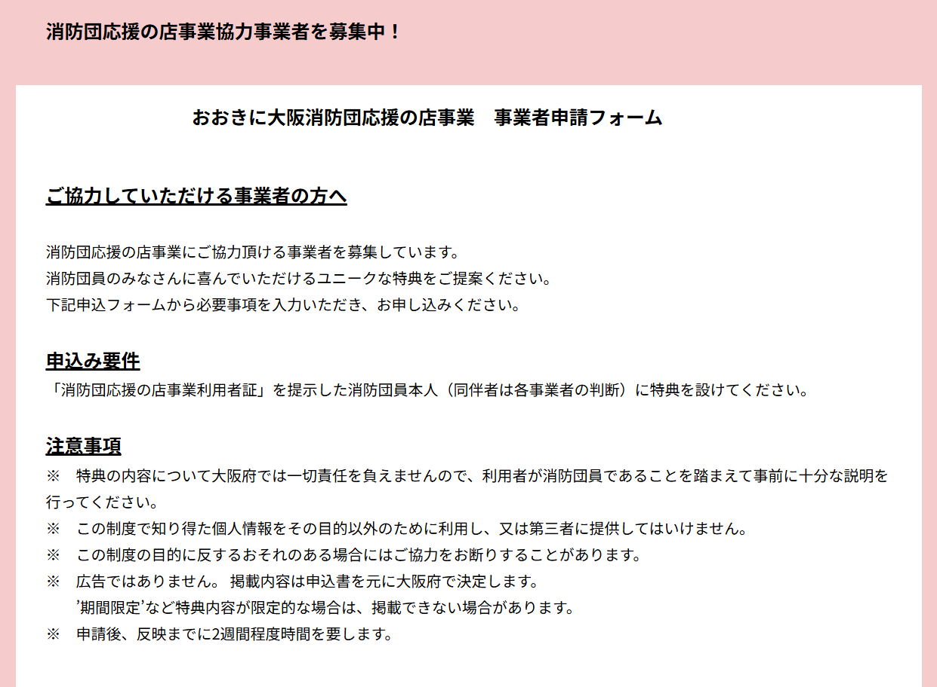
協力事業者申請フォーム

Slide 2
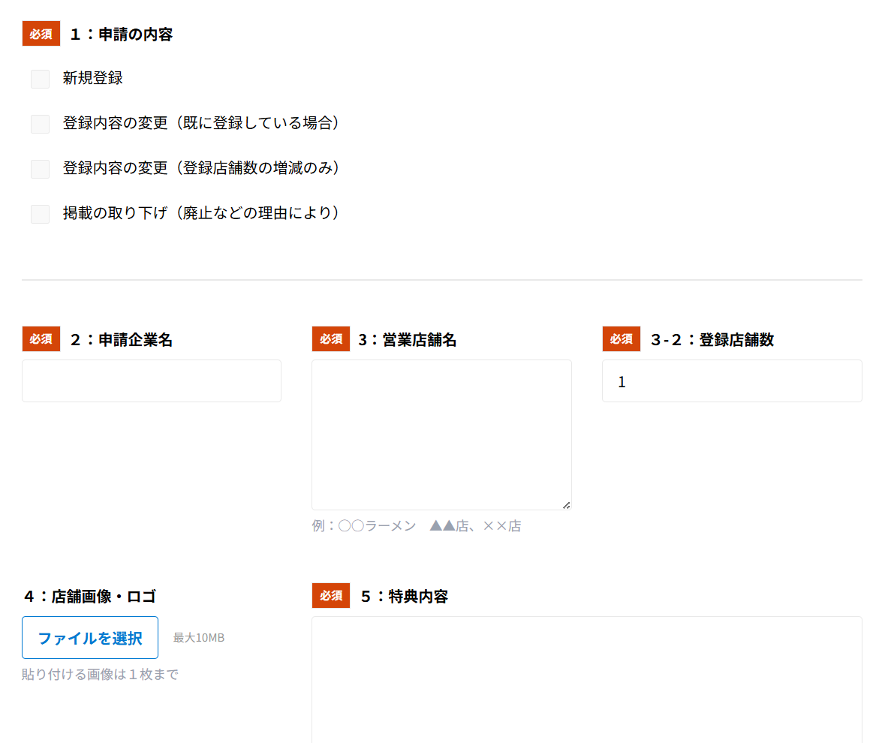
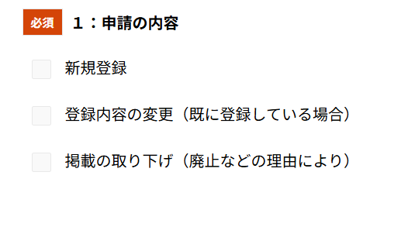
協力事業者申請フォーム
同一であっても両方に記載下さい。
特典やサービスに必要な経費は、事業者様の負担となります。

Slide 3
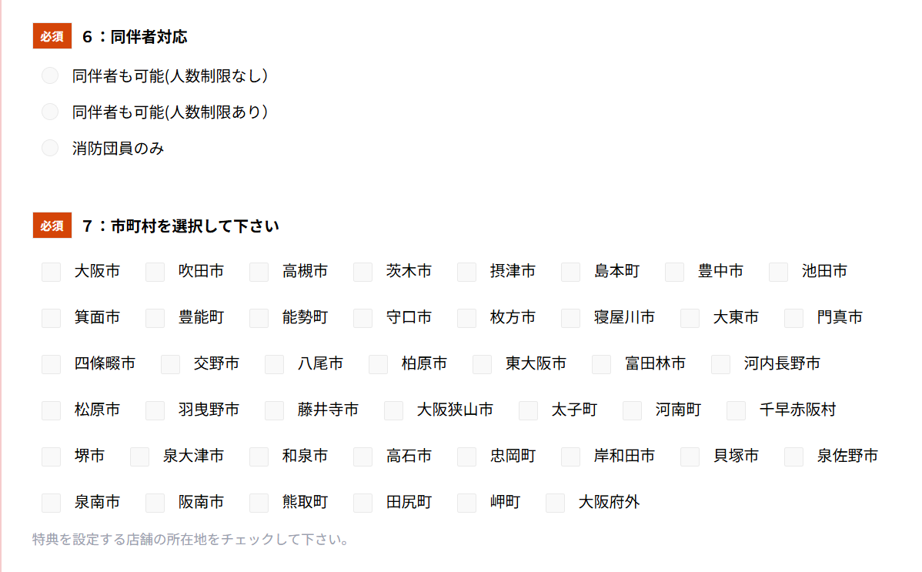
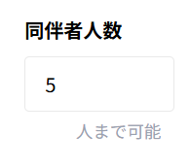
協力事業者申請フォーム
同伴者を優遇サービスに含めるかどうかを設定する項目です。
同伴者についても可能（人数制限あり）を選択した場合のみ人数の入力項目がでます。
特典サービスを提供できる店舗の所在市町村を選択して下さい。

Slide 4
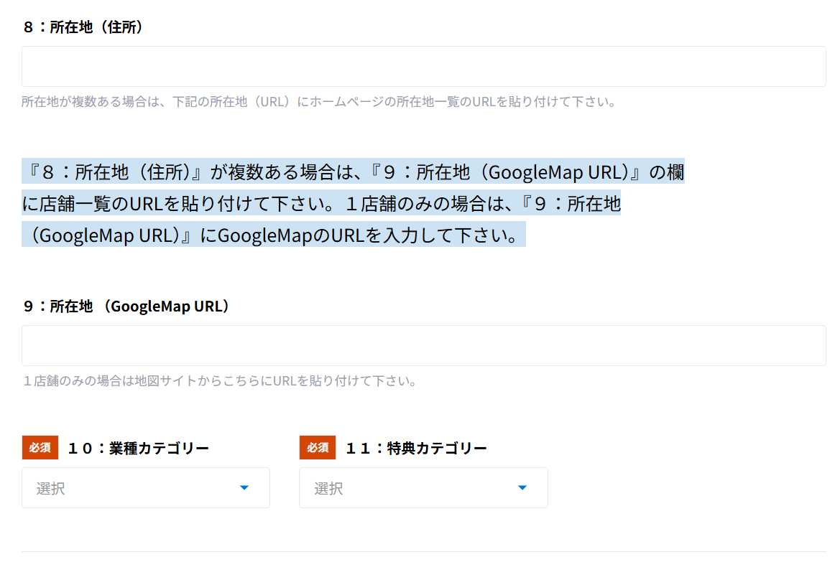
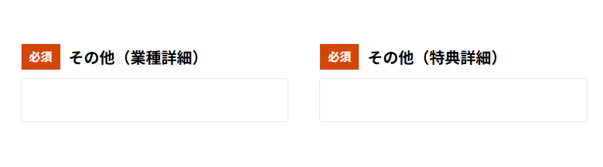
協力事業者申請フォーム
●申請する店舗が１つの場合はこちらに所在地住所を記載して下記にグーグルマップのURLを貼り付けて下さい。
●申請する店舗が複数ある場合は下記にホームページ等で店舗一覧のURLを貼り付けて下さい。店舗一覧が無い場合は『１７：その他記載事項』にご入力お願いします。
（GoogleMapURL又は店舗一覧ページ）
10業種カテゴリー11特典カテゴリーの入力欄のその他を選択した場合、記載方式の入力欄が出てきますので、選択に無い場合は記入お願いします。

Slide 5
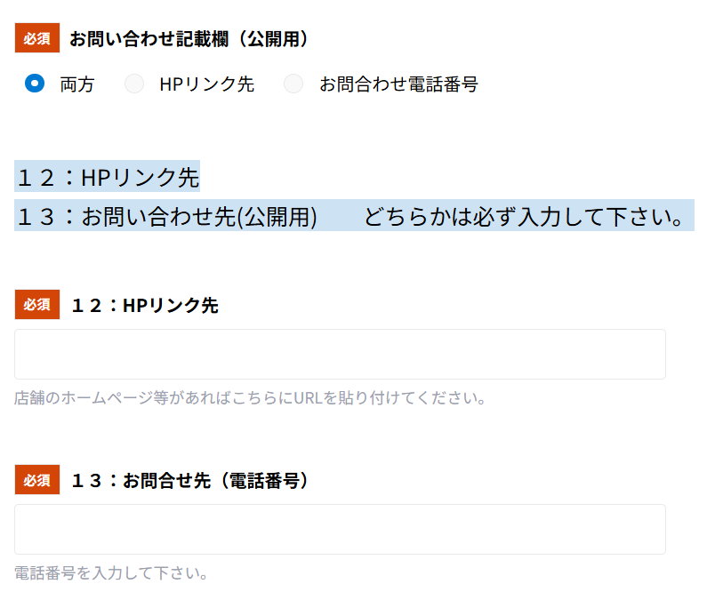
協力事業者申請フォーム
●公開しても良いホームページ及びお問い合わせ電話番号がある場合は両方を選択して入力して下さい。
ホームページが無ければお問い合わせ電話番号にチェックしてお問い合わせ電話番号を入力して下さい。
ホームページはあるがお問い合わせ番号を表示したくない場合はHPリンク先をチェックしてURLを貼り付けて下さい。

Slide 6
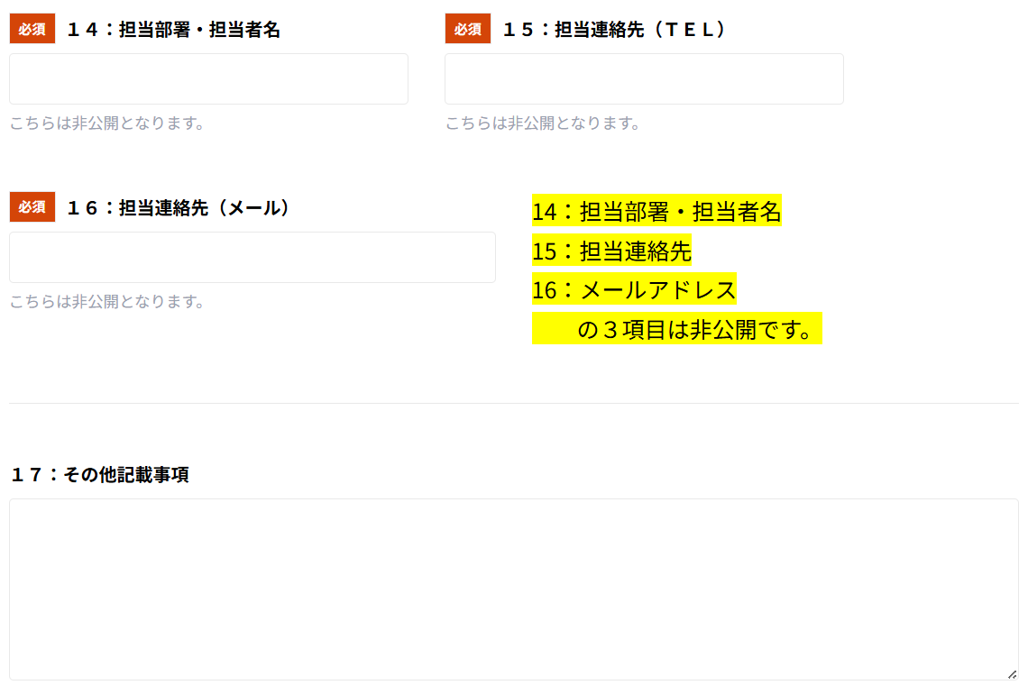
協力事業者申請フォーム
この項目は非公開となります。
なお、申請後に登録の確認を行う際にホームページの公開用の電話番号に問合せを行う場合がありますのでご了承下さい。
自由記載欄となります。検索サイトに反映します。定休日情報や店のアピール等にご活用下さい。

Slide 7
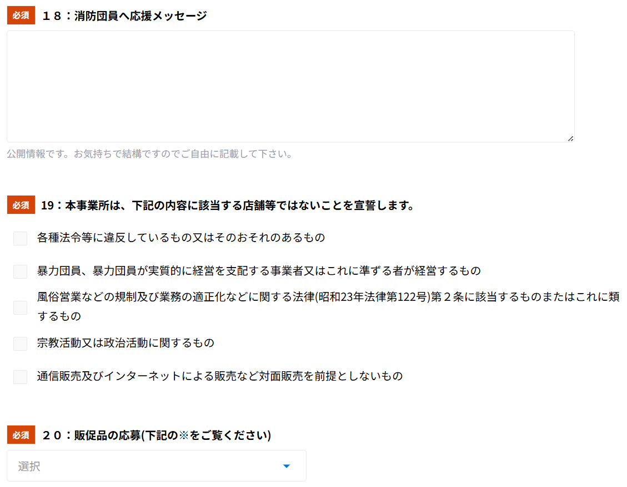
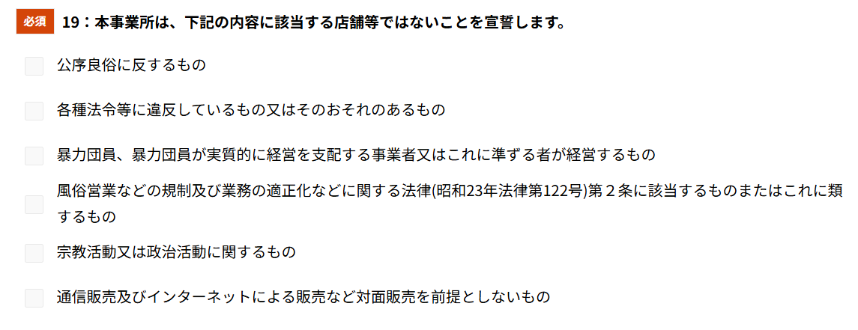
協力事業者申請フォーム
宣誓となりますのでこの項目に該当しないことをご確認のうえ、申請して下さい。

Slide 8
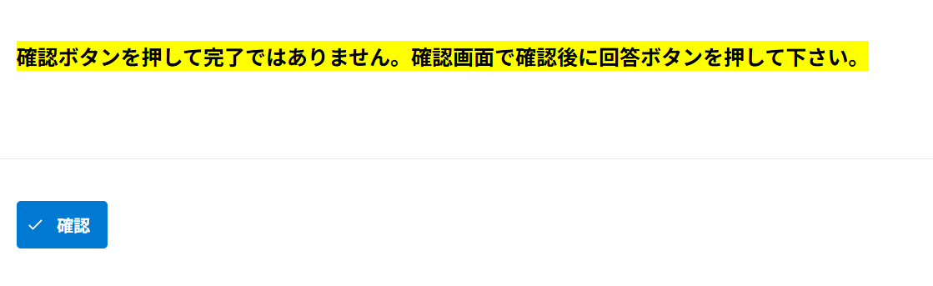
確認ボタンを押して完了ではありません。全体の入力内容を確認後に『回答』ボタンで完了となりますのでご注意下さい

